Slide 1
工具复现：PointAugment
Presented by :
樊言鹏 191250028
南京大学·软件学院

Slide 2


TABLE OF AGENDA
Background
2
Goal
3
Model
1
工具设计的研究环境
构建PointAugment的目标
建模细节
4
Algorithm
5
Coding
核心算法
代码实现
2

Slide 3
1. Background
Now… Let’s talk about
3

Slide 4
研究背景
DA数据扩增、深度学习、点云数据…
深度神经网络兴起
点云数据DA形式单一
图像扩增已有技术
深度神经网络在点云数据扩增领域备受关注
传统点云扩增为了保持样本标签不变，而预先限制了扩增的程度，训练效果不充分
像素级图像插值扩增（例：手机照片处理根据像素周围环境填充当前区域），难以应用到空间分隔的点云数据
3D数据显著少于2D
割裂
现有3D数据数量少、多样性低
过存在度拟合问题
判断网络与样本扩增作为相互独立的过程，被分开处理

Slide 5
2. Goal
Now… Let’s talk about
3

Slide 6
工具目标
PointAugment设计的出发点
提高点云训练数据的多样性
应对问题：3D数据稀缺，样本数量少、多样性低
核心思想：通过有限的点云数据获得效能最大化的训练模型（在此次工具复现中体现为分类准确性），必须想办法让深度学习模型尽可能地掌握数据的特征
14

Slide 7

3. Model
Now… Let’s talk about
3

Slide 8
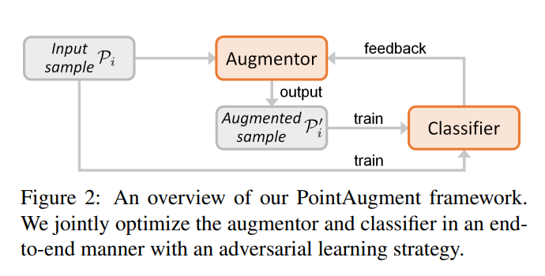

总体模型
体现PointAugment的核心思想：对抗学习
模型理解
输入样本经过扩增器后产生的版本与最初的版本都进入分类器，分类器根据计算结果反馈给扩增器，促使扩增器参数发生改变。扩增器的“初心”是产生多样性的样本，分类器的目的是调整扩增器变化的速率。因此，两个深度学习模块互相影响与制约，最终达成一个最大化分类器准确率的平衡。
将割裂的网络训练与数据扩增有机结合起来，在迭代式学习的过程中改变自身参数
扩增器不用担心数据标签改变，所以它可以“肆无忌惮”地增加数据的多样性，因为分类器会提示反馈给它
37

Slide 9
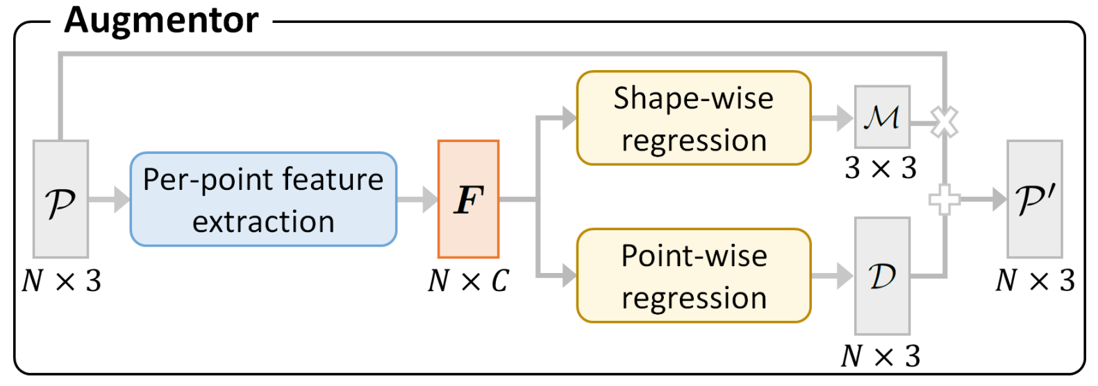

Augment模型
体现PointAugment的核心思想：扩增多样化
模型理解
该模型将扩增策略运用到单独的样本
对每个样本选择形状变换以及点位移变换
不再是一致的图像扩增，真正意义上的多样性！
考虑了单个样本的形状复杂性，针对性生成扩增策略
37

Slide 10
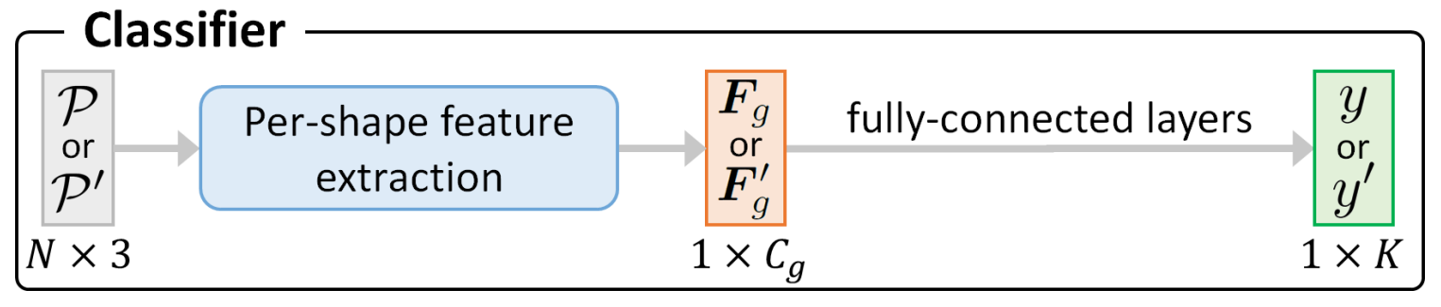

Classifier模型
PointAugment的技术：深度神经网络
模型理解
输入含有N个点的数据（扩增后\未扩增），对每个数据进行特征提取，然后通过神经网络进行映射，获得样本的分类
37

Slide 11
4. Algorithm
Now… Let’s talk about
3

Slide 12
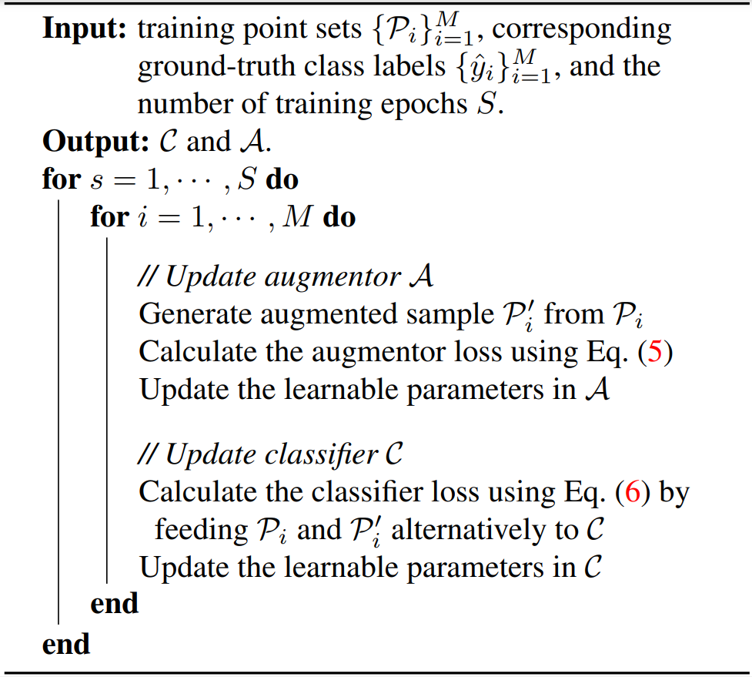

PointAugment的训练策略
Algorithm 1: Training Strategy in PointAugment
解释
目标训练集以及目标分类标签一一对应
分类器模型以及扩增器模型作为输出被存储
扩增器以及分类器的更新都是在另外一个保持不变的情况下进行
4

Slide 13
5. Coding
Now… Let’s talk about
3

Slide 14
项目
运行视频及项目代码在https://github.com/wsfyp/tool-PointAugment

Slide 15


Thank you

